Slide 1
Univerzita Pavla Jozefa Šafárika v Košiciach
Prírodovedecká fakulta
Ústav geografie
Geografické informačné systémy
Súradnicové systémy a súradnicové transformácie
Michal Gallay
michal.gallay@upjs.sk

Slide 2
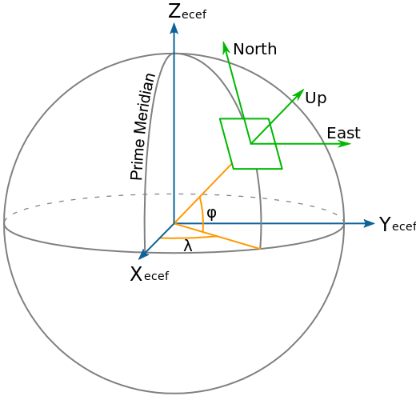
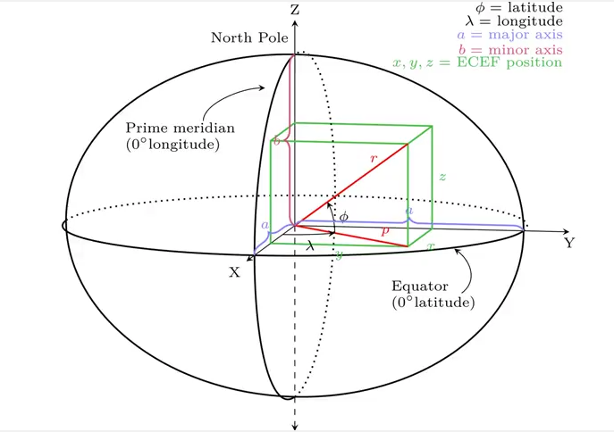
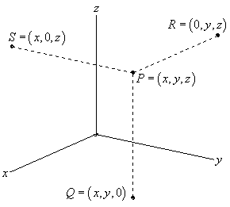
Význam určenia polohy v priestore
Zber informácií v priestore sa uskutočňuje vzhľadom na určený súradnicový systém (coordinate system),
poloha je definovaná súradnicami, hodnotami vzdialenosti bodu od počiatku súradnicového systému

Slide 3
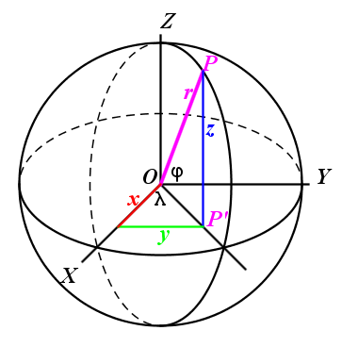
Súradnicové systémy pre určenie geografickej polohy
karteziánske
napr. v trojrozmernom (3D) systéme (0, x, y, z)
polárne
napr. pre plochu na guli (0, φ, λ), pre 3D priestor (0, r, φ, λ)
ordinálne
napr. poštové adresy domov používajú poradie domov na ulici
nominálne
polohopisné názvy (toponymá) nevyužívajú metrické ani ordinálne určenie polohy
definované „per se“ (sami sebou)
nevhodné pre GIS

Slide 4
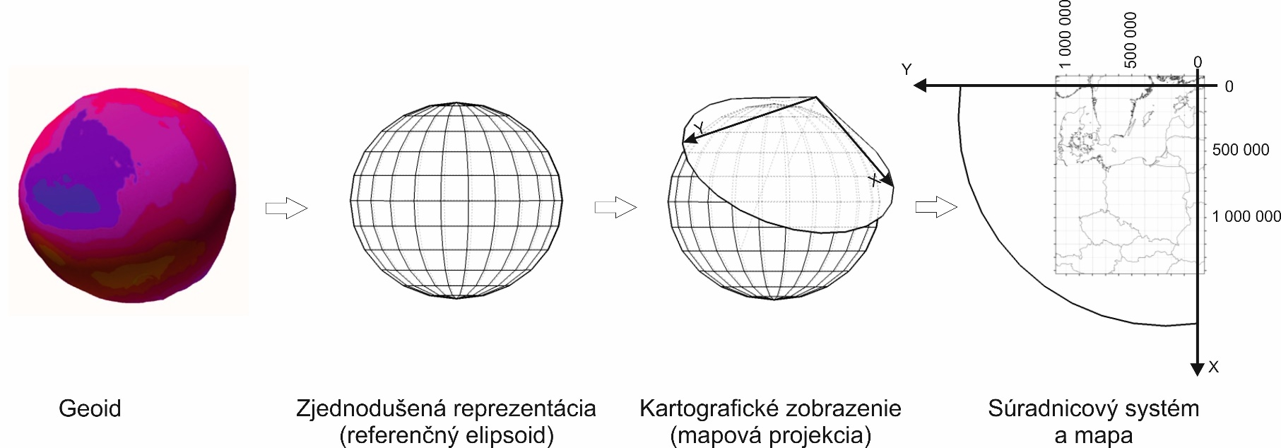
Referenčné telesá Zeme
geoid
guľová plocha
rotačný elipsoid (sféroid)

Slide 5
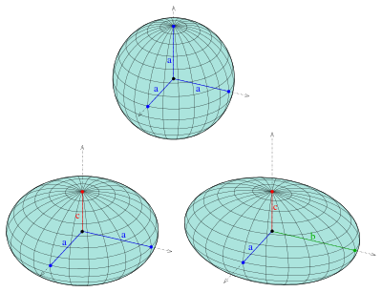
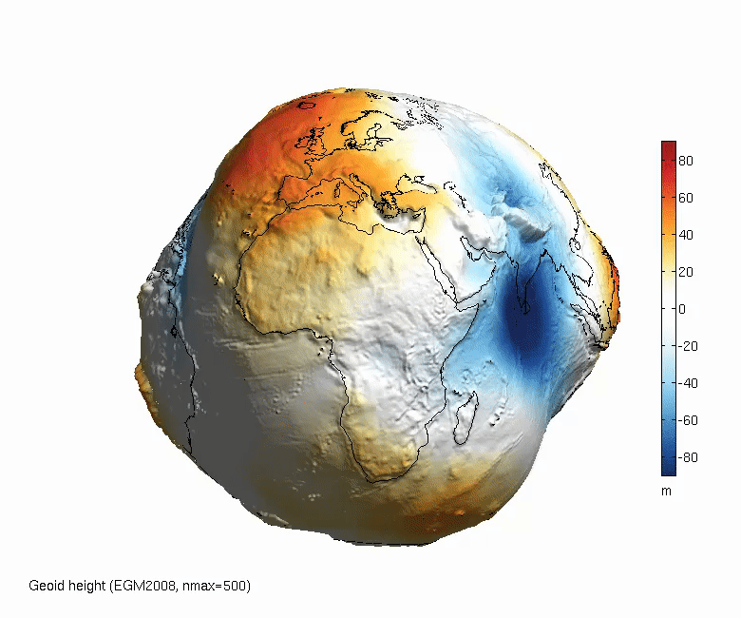
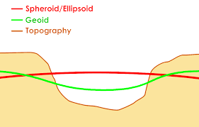
Referenčné telesá Zeme
Geoid - fyzikálne definovaný model Zeme, ekvipotenciálna plocha voči gravitácii, t. j. plocha s rovnakou úrovňou gravitačného potenciálu,
na ktorú je vektor tiažového zrýchlenia kolmý.
Analyticky definovaný model Zeme
guľa
Odchýlky plochy geoidu od plochy elipsoidu
elipsoid
sféroid
= rotačný elipsoid
= 1
http://i.imgur.com/AF2eLkZ.gif?noredirect

Slide 6
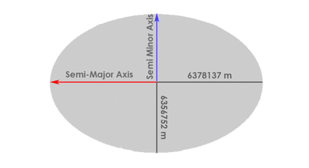
Referenčné telesá Zeme: rotačný elipsoid a guľa
Guľa je definovaná polomerom r, avšak reprezentuje Zem s veľkými odchýlkami.
Elipsoid má 3 polosi (a, b, c) s rôznou dĺžkou.
Najčastejšie sa používa rotačný elipsoid = sféroid, čo je špecifický prípad elipsoidu s dvomi rôznymi polosami.
Zaužíval sa však pojem elipsoid, hoci presne povedané sa myslí rotačný elipsoid (sféroid).
elipsoid WGS84
b
r = a = b
a
a
b
i = 1/f = 298,252841
sploštenie
inverzné sploštenie
excentricita
f = 0
i = 1/f = neexistuje
e = 0

Slide 7
Referenčné rotačné elipsoidy
Besselov – Stredná Európa, použitý pre S-JTSK
Hayfordov – USA, od roku 1924 odporučený ako medzinárodný elipsoid
Krasovského – zohľadnené ZSSR, USA a Európa
GRS 80 (GRS 1980)
WGS 84 (WGS 1984)

Slide 8
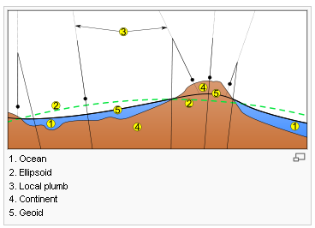
Geoid a elipsoid

Slide 9
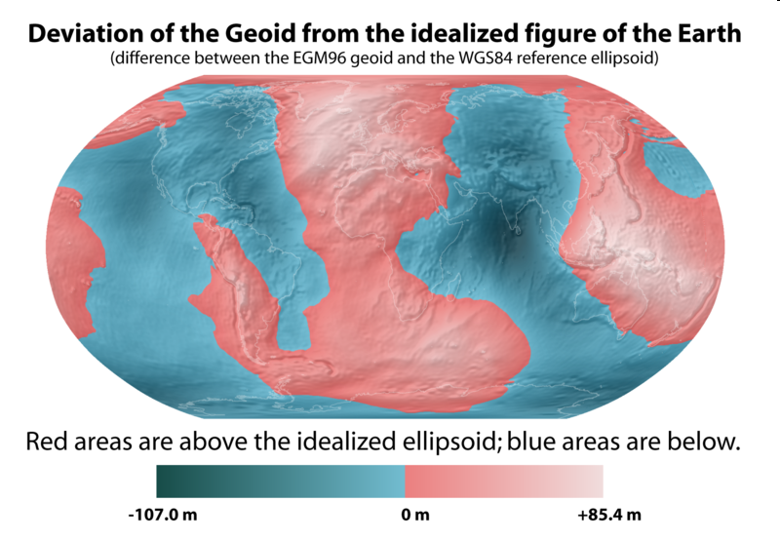
http://en.wikipedia.org/wiki/File:Geoid_height_red_blue.png

Slide 10
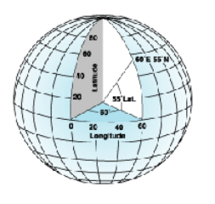
Súradnicové systémy v GIS
Geografický súradnicový systém (geographic coordinate system)
používa trojdimenzionálny povrch pre definovanie polohy objektov na Zemi,
určuje polohu na základe zemepisnej dĺžky a šírky
definovaný nultým poludníkom, uhlovou jednotkou merania a geodetickým dátumom (definícia projekčného povrchu a jeho polohy vzhľadom na stred Zeme)
Projekčným povrchom (referenčným 3D telesom) je najmä guľa, sféroid (rotačný elipsoid), elipsoid

Slide 11
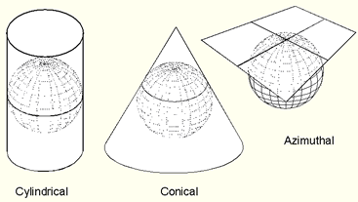
Súradnicové systémy v GIS
Projekčný súradnicový systém (Projection coordinate system)
Vyjadrenie polohy v dvojdimenzionálnom priestore
Používa dvojdimenzionálny povrch (rovinu) pre definovanie polohy objektov na Zemi
Zobrazenie dĺžok, uhlov a plôch je konštantné v daných dvoch dimenziách
Avšak nie je možné dosiahnuť zobrazenie bez skreslenia.
Projekčný súradnicový systém je založený na geografickom súradnicovom systéme, ktorý je založený na guli alebo elipsoide a premietaný do roviny
Napr. SJTSK, British National Grid (OSGB36), Irish National Grid,

Slide 12
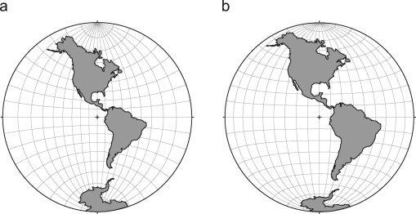
Súradnicové systémy v GIS: príklad skreslenia
a: rovnakouhlé (konformné) azimutálne (rovinné)
b: rovnakoplošné (ekvivalentné) azimutálne (rovinné)

Slide 13
Zobrazenie Zeme do roviny
zemepisné súradnice (fí, lambda)
transformácia na kartografické súradnice (U, V)
kartografické zobrazenie (map projection)
- pretvára 3D údaje na dvojrozmerný obraz

Slide 14
Polárne a metrické súradnice
Výhody metrického určenia polohy
teoreticky určiť neobmedzene presnú polohu (reálne čísla)
počítať geometrické veličiny - dĺžka, vzdialenosť, ...
Prevody medzi rôznymi súradnicovými systémami

Slide 15
Geodetické systémy
Geodetický referenčný systém : spoločný termín pre súradnicový referenčný systém a gravimetrický referenčný systém.
Súradnicový referenčný systém (SRS): súbor postupov, algoritmov, konštánt a konvencií definujúcich vzťah k reálnemu svetu.
SRS sú spravidla konvenčné, teda základné parametre ako počiatok, smer osí, mierka a pod. potrebné na realizáciu systému v akomkoľvek čase sú stanovené dohodou.
SRS skladajú sa z dvoch základných elementov, z datumu a zo súradnicového systému.

Slide 16
Súradnicové referenčné systémy
trojrozmerné,
dvojrozmerné,
projekčné,
výškové,
zložené,
lokálne súradnicové referenčné systémy.

Slide 17
Súradnicové referenčné systémy: datum
Datum predstavuje parametre, ktoré definujú ako je súradnicový systém vztiahnutý k Zemi, t.j. polohu počiatku, mierku a orientáciu osí súradnicového systému. Údaje opisujúce vzťah súradnicového systému a Zeme
priestorový (na určovanie priestorovej polohy), (napr. ETRS89)
výškový (napr. Bpv - Baltský systém po vyrovnaní, NAP - Normaal Amsterdams Peil)
lokálny (referencia je zvolená lokálne) (pre špecifickú úlohu)
Existujú stovky geodetických dátumov (globálne, lokálne).
Rôzne geodetické dátumy majú rôzne počiatky, rôzne referenčné telesá, rôznu orientáciu osí, teda jeden bod má rôzne súradnice.

Slide 18
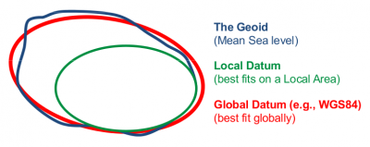
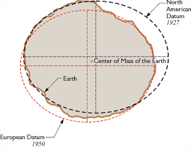
Súradnicové referenčné systémy: datum
Global geodetic datum
kompromis pre celú Zem (WGS1984, GRS1980)
Local geodetic datum
rôznym oblastiam Zeme vyhovuje rôzny elipsoid (ED1950, NAD1927)

Slide 19
Súradnicové referenčné systémy
Zložené súradnicové referenčné systémy
horizontálna a vertikálna zložka priestorovej polohy vztiahnutá na rôzny datum
priestorová poloha určená dvoma nezávislými súradnicovými referenčnými systémami. Príkladom zloženého súradnicového referenčného systému je EUVN. (zdroj. www.crs-geo.eu)
Súradnicový systém : množina matematických pravidiel (napr. zobrazovacie rovnice) špecifikujúcich priradenie súradníc k bodom, napr. Universal Transverse Mercator (UTM) alebo Lambert Conformal Conic (LCC).

Slide 20
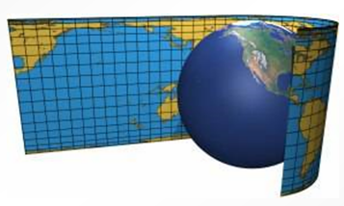
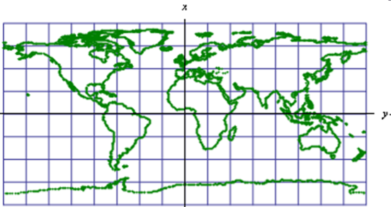
Súradnicové referenčné systémy
Súradnicový systém
množina matematických pravidiel (napr. zobrazovacie rovnice) špecifikujúcich priradenie súradníc k bodom, napr. Universal Transverse Mercator (UTM) alebo Lambert Conformal Conic (LCC).
Napr. jednoduché valcové zobrazenie s rovníkom ako dotykovou rovnobežkou, bodu na referenčnej guľovej ploche s polomerom R so zemepisnými súradnicami U, V:
x=R.U, y=R.V

Slide 21
Geodetické referenčné systémy záväzné na území SR
názov | kód
Európsky terestrický referenčný systém 1989 | ETRS89
Súradnicový systém Jednotnej trigonometrickej siete katastrálnej | S-JTSK
Baltský výškový systém po vyrovnaní | Bpv
Európsky vertikálny referenčný systém s alfabetickým kódom | EVRS
Gravimetrický systém | S-Gr

Slide 22
European Terrestrial Reference System 1989 (ETRS89) : EPSG 4258
geodetický referenčný súradnicový systém (x, y, z) alebo (φ, λ, h)
založený na elipsoide GRS1980
Semi-major axis (a) = 6 378 137 m
Semi-minor axis (b) = 6 356 752,314 140 m
počiatok súradníc v ťažisku Zeme (gravitačné centrum Zeme)
systém typu ECEF (Earth-Centered, Earth-Fixed),
Euroázijská platňa je považovaná za vnútorne statickú, nemeniacu sa.
Výhodou a zmyslom zriadenia ETRS189 je, že súradnice a mapy území v Európe nepodliehajú zmenám v dôsledku kontinetálneho driftu. Podobne ako NAD-83 v USA/Kanada/Mexico
geodáta na úrovni EÚ sú vyhotovené v ETRS89, EÚ odporúča členským štátom používať tento systém pre mapovanie
Notes:
Súradnice ETRS89 sa vyjadrujú buď v pravouhlých karteziánskych súradniciach XYZ, alebo v elipsoidických (geodetických) súradniciach φλh, kde „φ“ je elipsoidická (geodetická) šírka, „λ“ elipsoidická (geodetická) dĺžka a „h“ elipsoidická (geodetická) výška. Elipsoidické (geodetické) súradnice ETRS89 sú vztiahnuté na elipsoid GRS80 so základným poludníkom Greenwich a s konštantami a=6 378 137m a f=1:298,257222101, kde „a“ je dĺžka hlavnej polosi a „f“ sploštenie, ktoré je vypočítané z konštánt GM= 3 986 005 × 108m3.s-2, J2 = 108 263 × 10-8 a ω = 7 292 115 × 10-11 rad.s-1, kde „GM“ je geocentrická gravitačná konštanta, „J2“ je zonálny geopotenciálny koeficient druhého stupňa a „ω – omega“ je uhlová rýchlosť rotácie Zeme.

Slide 23
WGS84 / WGS 1984
Geographic coordinate system, založený na modifikovanom elipsoide GRS1980
Semi-major axis (a) = 6 378 137 m
Semi-minor axis (b) = 6 356 752,314 245 m (rozdiel oproti GRS1980 je 0.105 mm)
geodetický karteziánsky súradnicový systém (x, y, z),
Systém typu EC (Earth-Centered), ťažisko v gravitačnom strede Zeme,
nie je fixovaný vzhľadom na povrch Zeme ako ETRS89, od ktorého sa dnes odchyľuje v priemere 25 cm.
súradnice totožných bodov sa menia v dôsledku kontinentálneho driftu
svetovo uznávaný geodetický štandard vydaný ministerstvom obrany USA v roku 1984, ktorý definuje súradnicový systém, referenčný elipsoid a geoid pre geodéziu a navigáciu. V roku 1996 bol rozšírený o spresnenú definíciu geoidu EGM96 (výškový systém).
používaný satelitným systémom GPS a pre vojenské aplikácie štátov NATO.

Slide 24
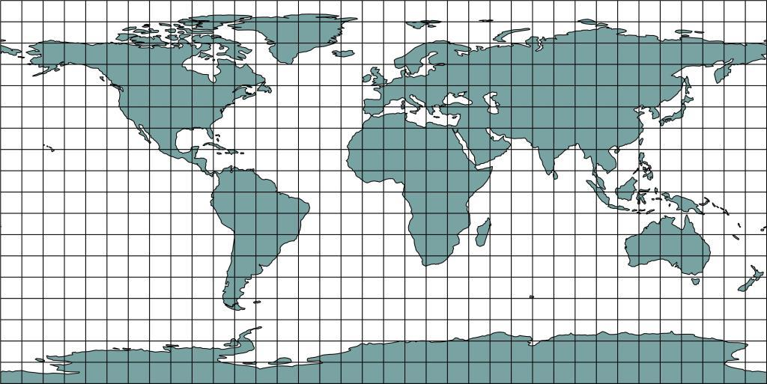
ETRS89 a WGS84
EPSG: 4326 – mapová projekcia WGS 1984
Systém súradníc ETRS89 používaný v Európe na presnejšie určovanie polohy pomocou GPS má počiatok aj osi zhodné s WGS 84, kompenzuje ale postupné posúvanie euroázijskej tektonickej platne o približne 2.5 cm severovýchodne ročne. Vypočítané ETRS89 súradnice sú v súčasnosti oproti súradniciam WGS 84 posunuté o niekoľko desiatok centimetrov.

Slide 25
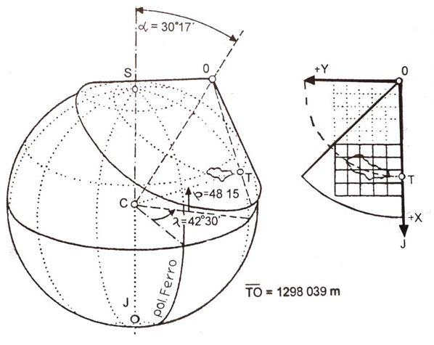
Súradnicový systém Jednotnej trigonometrickej siete katastrálnej (S-JTSK)
Definuje ho:
Besselov elipsoid 1841
základným poludník cez ostrov Ferro nachádzajúcim sa 17°40ʹ západne od poludníka Greenwich
a = 6 377 397,155 m, f = 1/299,152 8128, kde „a“ je dĺžka hlavnej polosi a „f“ je sploštenie,
Křovákovo zobrazenie –Krovak projection coordinate system:
výpočet pravouhlých rovinných súradníc konformného kužeľového zobrazenia vo všeobecnej polohe z daných zemepisných súradníc na Besselovom elipsoide 1841.
Notes:
Křovákove zobrazenie pozostáva zo štyroch na seba nadväzujúcich krokov:
1. zo zobrazenia Besselovho elipsoidu na guľovú plochu,
2. z transformácie zemepisných sférických súradníc na sférické kartografické súradnice na guľovej ploche,
3. zo zmenšenia guľovej plochy a jej konformného zobrazenia na dotykový kužeľ vo všeobecnej polohe
4. z rozvinutia plochy dotykového kužeľa do roviny, pričom os x pravouhlého rovinného súradnicového systému smeruje na juh a os y na západ.
Konštanty vystupujúce v zobrazovacích rovniciach Křovákovho zobrazenia sú φ0 = 49°30ʹ, λ = 42°30ʺ, α = 1,000 597 498 372, k = 1,003 419 164, a = 30°17ʹ17,30311ʺ, k1 = 0,9999 a Š0=78°30ʹ, kde „φ0“ je hodnota zemepisnej šírky základnej neskreslenej rovnobežky na Besselovom elipsoide, „λ“ je zemepisná dĺžka kartografického pólu na Besselovom elipsoide definovaná od základného poludníka Ferro, „α“ a „k“ predstavujú parametre charakterizujúce konformné zobrazenie Besselovho elipsoidu na guľovú plochu, „a“ je pólová vzdialenosť kartografického pólu na guľovej ploche, „k1“ je koeficient zmenšenia guľovej plochy a „Š0“ je základná kartografická šírka na guľovej ploche.

Slide 26
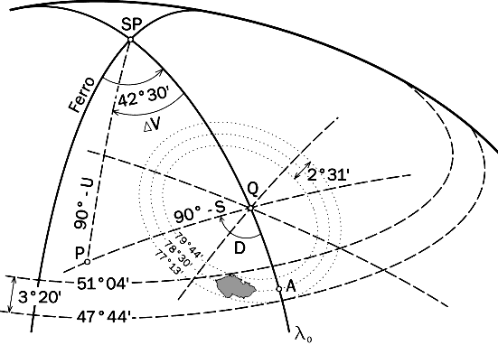
Súradnicový systém Jednotnej trigonometrickej siete katastrálnej (S-JTSK)
Křovákove zobrazenie pozostáva zo štyroch na seba nadväzujúcich krokov:
zo zobrazenia Besselovho elipsoidu na guľovú plochu,
z transformácie zemepisných sférických súradníc na sférické kartografické súradnice na guľovej ploche,
zo zmenšenia guľovej plochy a jej konformného zobrazenia na dotykový kužeľ vo všeobecnej polohe
z rozvinutia plochy dotykového kužeľa do roviny, pričom os x pravouhlého rovinného súradnicového systému smeruje na juh a os y na západ.
Notes:
Konštanty vystupujúce v zobrazovacích rovniciach Křovákovho zobrazenia sú φ0 = 49°30ʹ, λ = 42°30ʺ, α = 1,000 597 498 372, k = 1,003 419 164, a = 30°17ʹ17,30311ʺ, k1 = 0,9999 a Š0=78°30ʹ, kde „φ0“ je hodnota zemepisnej šírky základnej neskreslenej rovnobežky na Besselovom elipsoide, „λ“ je zemepisná dĺžka kartografického pólu na Besselovom elipsoide definovaná od základného poludníka Ferro, „α“ a „k“ predstavujú parametre charakterizujúce konformné zobrazenie Besselovho elipsoidu na guľovú plochu, „a“ je pólová vzdialenosť kartografického pólu na guľovej ploche, „k1“ je koeficient zmenšenia guľovej plochy a „Š0“ je základná kartografická šírka na guľovej ploche.

Slide 27
Realizácie JTSK
JTSK z roku 1922, československá verzia, do roku 2011 platná pre Slovensko, v praxi sa však stále používa
JTSK03 z roku 2003, zákonom záväzná pre Česko, pre Slovensko od roku 2011
JTSK05 pracovná (nezáväzná) pre Česko
matematický zápis transformácie
(φ,λ,Η)_{ETRS-89} → (X,Y,Z)_{ETRS-89} →(X,Y,Z)_{S-JTSK} → (φλΗ)_{S-JTSK} → (Y,X)_{S-JTSK}+(h)_{Bpv}
v prípade prevodu z WGS84 by mal byť použitý postup WGS84→ETRS89→S-JTSK. Pre bežnú práci v GIS sa považujú elipsoidy WGS84 a ETRS89 za totožné.
S-JTSK. ČVUT, Praha. http://freegis.fsv.cvut.cz/gwiki/S-JTSK#cite_note-3

Slide 28
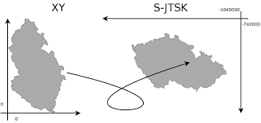
Súradnicový systém Jednotnej trigonometrickej siete katastrálnej (S-JTSK)
Pre GIS aplikácie sa používa modifikácia S-JTSK súradníc tak, že os x smeruje na východ a os y na sever S-JTSK Krovak EastNorth
S-JTSK_Krovak_East_North
WKID: 5514 Authority: EPSG
Projection: Krovak
False_Easting: 0,0
False_Northing: 0,0
Pseudo_Standard_Parallel_1: 78,5
Scale_Factor: 0,9999
Azimuth: 30,28813975277778
Longitude_Of_Center: 24,83333333333333
Latitude_Of_Center: 49,5
X_Scale: -1,0
Y_Scale: 1,0
XY_Plane_Rotation: 90,0
Linear Unit: Meter (1,0)
Geographic Coordinate System: GCS_S_JTSK
Angular Unit: Degree (0,0174532925199433)
Prime Meridian: Greenwich (0,0)
Datum: D_S_JTSK
Spheroid: Bessel_1841
Semimajor Axis: 6377397,155
Semiminor Axis: 6356078,962818189
Inverse Flattening: 299,1528128
S-JTSK_Krovak
WKID: 5513 Authority: EPSG
Projection: Krovak
False_Easting: 0,0
False_Northing: 0,0
Pseudo_Standard_Parallel_1: 78,5
Scale_Factor: 0,9999
Azimuth: 30,28813975277778
Longitude_Of_Center: 24,83333333333333
Latitude_Of_Center: 49,5
X_Scale: 1,0
Y_Scale: 1,0
XY_Plane_Rotation: 0,0
Linear Unit: Meter (1,0)
Geographic Coordinate System: GCS_S_JTSK
Angular Unit: Degree (0,0174532925199433)
Prime Meridian: Greenwich (0,0)
Datum: D_S_JTSK
Spheroid: Bessel_1841
Semimajor Axis: 6377397,155
Semiminor Axis: 6356078,962818189
Inverse Flattening: 299,1528128
Notes:
+proj=krovak +lat_0=49.5 +lon_0=24.83333333333333 +alpha=30.28813972222222 +k=0.9999 +x_0=0 +y_0=0 +ellps=bessel +towgs84=485,169.5,483.8,7.786,4.398,4.103,0 +units=m +no_defs

Slide 29
Baltský výškový systém po vyrovnaní (Bpv)
kinematický výškový referenčný systém vztiahnutý na strednú hladinu Baltského mora prostredníctvom referenčného bodu, ktorým je nula morského vodočtu v Kronštadte pri Petrohrade (Fínsky záliv).
Bpv používa normálne výšky v zmysle Molodenského teórie, t. j. pri výpočte výšok bodov vyrovnaním sa uplatňujú aj redukcie z tiažového zrýchlenia na namerané prevýšenia získané meraniami v nivelačných sieťach.

Slide 30
Európsky výškový referenčný systém (EVRS)
kinematický výškový referenčný systém, založený na štyroch konvenciách:
vzťažná výšková hladina je definovaná ako ekvipotenciálna plocha, na ktorej je potenciál tiažového poľa Zeme konštantný W0 = W0E = konšt. a ktorý je vo výške vodočtu NAP (Normaal Amsterdams Peil) v Amsterdame,
jednotka dĺžky je meter (sústava SI), jednotka času je sekunda (sústava SI), mierka je konzistentná s geocentrickým koordinovaným časom v súlade s rezolúciami Medzinárodnej astronomickej únie a Medzinárodnej únie geodézie a geofyziky (Viedeň 1991), čo je zabezpečené vhodným relativistickým modelovaním,
výškové zložky predstavujú rozdiely ∆WP medzi potenciálmi WP tiažového poľa Zeme prechádzajúcimi bodmi P a potenciálom W0E konvenčnej nulovej hladiny EVRS. Rozdiel potenciálu – ∆WP je označovaný aj ako geopotenciálna kóta cp, takže platí – ∆Wp = cp= W0E – WP. Normálne výšky sú ekvivalentné s geopotenciálnymi kótami za predpokladu, že je špecifikované referenčné tiažové pole,
EVRS je definovaný pre nulový slapový systém, čo je v súlade s IAG rezolúciami č. 9 a 16 prijatými v Hamburgu v roku 1983.

Slide 31
Gravimetrický systém (S-Gr)
kinematický referenčný systém definovaný geometrickými a fyzikálnymi parametrami, kde geometrické parametre definujú polohy bodov a fyzikálne parametre definujú charakteristiky tiažového poľa Zeme vztiahnuté k týmto bodom.

Slide 32
Realizácie geodetických referenčných systémov
Realizácia ľubovoľného geodetického referenčného systému predstavuje určenie požadovaných parametrov, ako sú súradnice, výšky alebo tiažové zrýchlenia v zmysle definície systému, ktoré sa vzťahujú na fyzické body stabilizované na zemskom povrchu pre konkrétny (definovaný) okamih.
Takáto výsledná množina bodov s určenými parametrami predstavuje referenčný rámec geodetického systému a označuje sa často názvom totožným s názvom geodetického systému

Slide 33
Realizácie geodetických referenčných systémov záväzných na území SR
Realizáciou ETRS89 je Slovenský terestrický referenčný rámec 2009 (SKTRF09),
Realizáciou S-JTSK je
1. Jednotná trigonometrická sieť katastrálna (JTSK),
2. Jednotná trigonometrická sieť katastrálna 2003 (JTSK03),
Realizáciou Bpv je Realizácia Baltského výškového systému po vyrovnaní Bpv,
Realizáciou EVRS je Slovenský vertikálny referenčný rámec 2005 (SKVRF05),
Realizáciou S-Gr je Realizácia Gravimetrického systému 1995 (S-Gr95).

Slide 34
Transformácia a konverzie
Transformácia predstavuje matematickú operáciu, ktorá zabezpečuje zmenu súradníc z jedného geodetického systému do iného.
Parametre transformácie možno odvodiť iba empiricky pomocou identických bodov, ktoré majú určené súradnice v oboch systémoch.
Presnosť transformácie býva ovplyvnená počtom, rozmiesteným a kvalitou identických bodov. Vo všeobecnosti je presnosť lokálnych transformačných kľúčov vyššia, ako globálnych, avšak ich nevýhodou je, že je potrebné tieto kľúče definovať pre každú oblasť osobitne.
Iný výber identických bodov vedie k odhadu odlišných transformačných kľúčov (parametrov), čo vedie k nejednoznačným výsledkom pri používaní rôznych kľúčov v rovnakých oblastiach.
Globálne, resp. národne transformačné kľúče poskytujú jedinečné výsledky pre veľké územia, avšak s nižšou presnosťou. Ich výhodou je, že poskytujú pri použití jedinečnosť a nedochádza pri ich používaní rôznymi používateľmi k získaniu odlišných výsledkov.

Slide 35
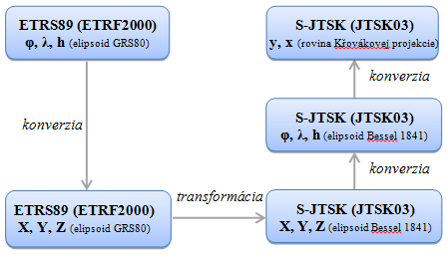
Transformácia a konverzie
Konverzia predstavuje matematickú operáciu, ktorá zabezpečuje zmenu z jedného súradnicového systému do iného pri zachovaní geodetického referenčného systému alebo geodetického systému.
Vo všeobecnosti je konverzia jednoznačná a s vysokou presnosťou.
https://www.geoportal.sk/sk/geodeticke-zaklady/geodeticke-systemy-transformacie/

Slide 36
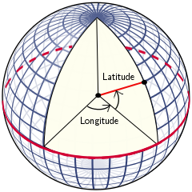
Konverzia medzi karteziánskymi a polárnymi súradnicami v rámci totožného GRS založenom na guli
Guľový GRS
x = r . cos(φ) . sin(λ)
y = r . sin(φ) . sin(λ)
z = r . cos(φ)
r = √(x² + y² + z²)
φ = arccos(z/r)
λ = atan2(y, x)
pre λ <-180, 180>
Úloha
Vypočítajte x, y, z, ak r = 6 378 137 m
a zemepisné súradnice bodu P (48°, 22°).
Karteziánske súradnice sú
X = 3964748.75862206
Y = 1601862.4773307
Z = 4717322.21694364
Aké sú zemepisné súradnice a výška nad elipsoidom?

Slide 37
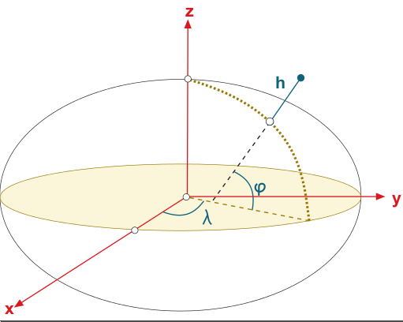
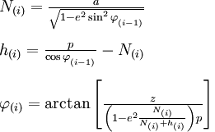
Konverzia medzi karteziánskymi a polárnymi súradnicami v rámci totožného GRS založenom na elipsoide
Elipsoidický GRS
P
h je výška bodu P nad plochou elipsoidu
N je polomer dotykovej kružnice k bodu P’ ležiacej v rovine miestneho poludníka
P’
φ(0) možno spresniť iteratívnym prepočítaním pomocou nasledujúcich rovníc až do požadovanej presnosti φ.
N
e je excentricita elipsoidu vypočítateľná z hodnoty sploštenia f alebo polosí a, b.
Online konvertor, napr: http://www.apsalin.com/convert-geodetic-to-cartesian.aspx
Notes:
Fi =48, lambda = 22, h = 600
GRS80
3964748.75865806
1601862.47734524
4717322.21683806
WGS84
3964748.75862206
1601862.4773307
4717322.21694364

Slide 38
Porovnanie rozdielu konverzie zemepisných súradníc na karteziánske medzi GRS „GRS80“ a „WGS84“
Jeden bod s polárnymi súradnicami (geografickými):
zemepisná šírka =48°, zemepisná dĺžka = 22°, elipsoidická výška h = 600 m
Karteziánske súradnice
GRS80 (m) | WGS84 (m) | GRS80 - WGS84 (m) | GRS80 - WGS84 (mm)
3964748,759 | 3964748,759 | 0,000036 | 0,0360
1601862,477 | 1601862,477 | 0,000015 | 0,0145
4717322,217 | 4717322,217 | -0,000106 | -0,1056
Pre mnohé GIS aplikácie sú tieto odchýlky zanedbateľné.
Preto GRS80 a WGS84 sa v GIS stotožňujú.

Slide 39
Transformačná služba GKÚ SR
https://zbgis.skgeodesy.sk/zbgistransform/

Slide 40
Definície súradnicových systémov vo formáte EPSG
The European Petroleum Survey Group (EPSG) založená v roku 1986.
Zoskupuje banských meračov, geodetov, kartografov z ropných spoločností v Európe, ktoré majú medzinárodné aktivity.
Pracovná skupina geodézie udržiava databázu „EPSG geodetic parameters“
Je to štruktúrovaná databáza definícií súradnicových referenčných systémov (CRS) a súradnicových transformačných kľúčov dostupná cez online register https://www.epsg-registry.org/ .
Užívateľsky prijateľnejšia je http://epsg.io
EPSG definície sa stali štandardom pre zápis súradnicových systémov geopriestorových dát.

Slide 41
Definície súradnicových systémov vo formáte EPSG
WWW: epsg.io

Slide 42
Transformačný kľúč medzi ETRS89(WGS84) "výška nad elipsoidom" a S-JTSK "výška nad morom t.z. Balt po vyrovnání"
Oficiálny transformačný kľúč GKÚ (netransformuje výšky, max. odchýlka v polohe xy <2m, vo výške z = N/A): +towgs84=485.0,169.5,483.8,7.786,4.398,4.103,0
Bárta 2013(max. odchýlka v polohe xy <1m, vo výške z <3m):
+towgs84=511.9,92.0,437.3,6.305,2.823,5.944,12.2
S-JTSK. ČVUT, Praha. http://freegis.fsv.cvut.cz/gwiki/S-JTSK#cite_note-3

Slide 43
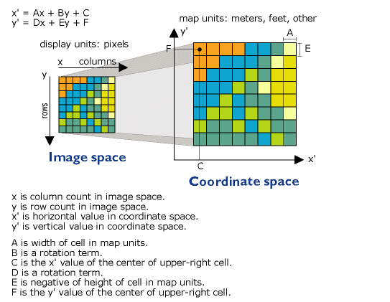
Súradnicové priradenie (georeferencovanie)
Registrácia digitálneho obrazu mapy alebo ortorektifikovanej snímky v geografickom alebo projekčnom súradnicovom systéme
Ide o transformáciu zo SS1 do SS2 (GSS alebo PSS)
Pomocou: (a) známych súradníc identických bodov
(b) predlohy, ktorá už je súradnicovo priradená

Slide 44
Súradnicové priradenie (georeferencovanie)
Rastrový obraz (sken mapy alebo ortofotosnímka) majú svoj vlastný (obrazový) súradnicový systém.
Cieľom je z obrazového súradnicového systému (0, x, y) priradiť raster do GSS alebo PCS (0, x’, y’) na základe kontrolných/referenčných bodov.
Týmto rastrovým dátam definujeme matematický vzťah ku skutočným rozmerom oblasti na Zemi, ktorú zobrazujú.
http://webhelp.esri.com/arcgisdesktop/9.3/index.cfm?id=3153&pid=3144&topicname=Georeferencing_a_raster_dataset

Slide 45
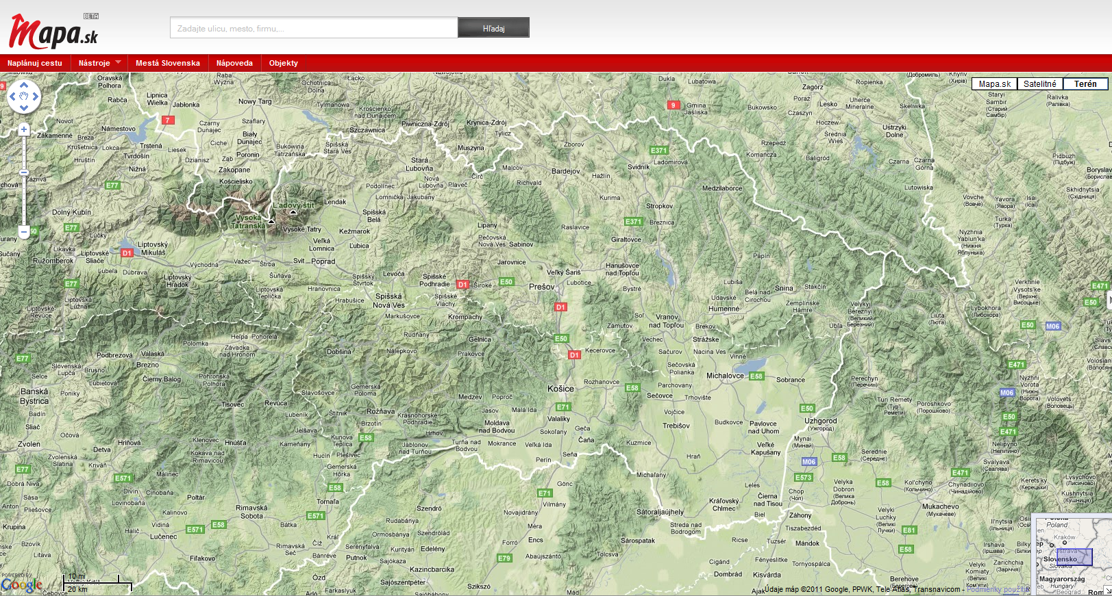
Súradnicové priradenie (georeferencovanie)
1. skenovanie, digitalizácia analógového podkladu (napr. papierovej mapy)
mapa neznámej kartografickej projekcie a mierky

Slide 46
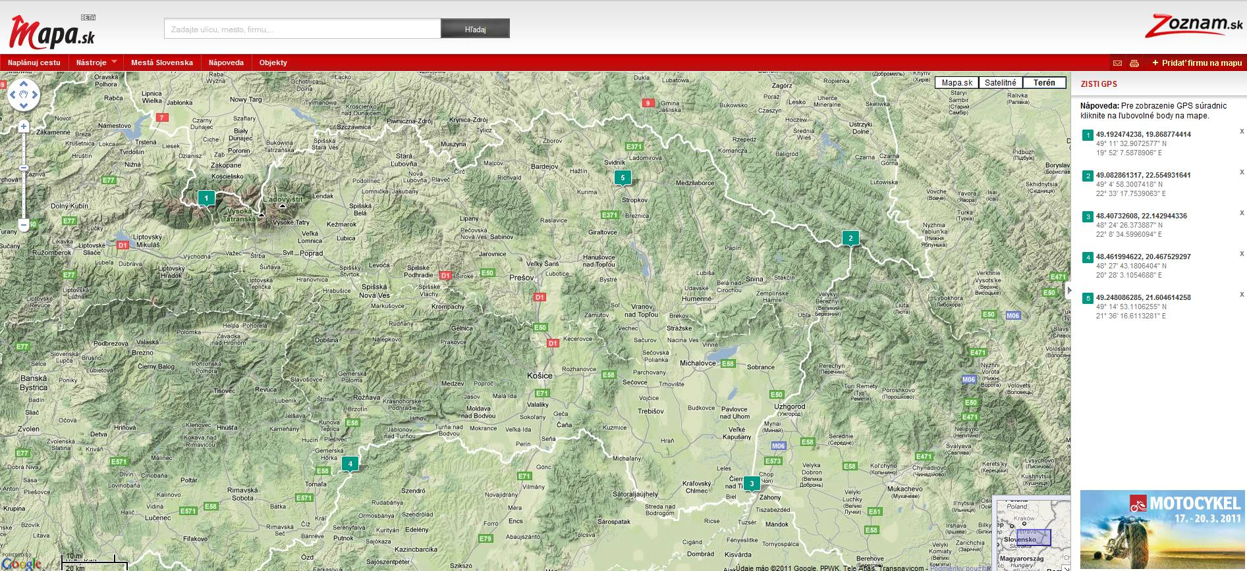
Súradnicové priradenie (georeferencovanie)
Zistiť kartografické súradnice niektorých bodov (aspoň 4) pre súradnicové priradenie
Mapa tak získa informáciu o skutočných rozmeroch priestoru, ktorý zobrazuje

Slide 47
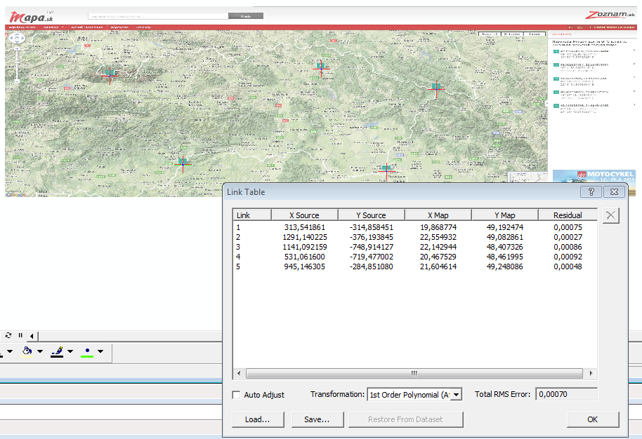
Súradnicové priradenie (georeferencovanie)
Vlastné priradenie súradníc bodom na mape
Transformácia mapy (lineárna, polynomická 1., 2., 3. rádu)

Slide 48
Aká hodnota strednej štvorcovej odchýlky (RMSE) transformácie je prijateľná?
Súradnicové priradenie (georeferencovanie)
Kresba papierovej mapy má limity.
dané veľkosťou/hrúbkou čiary, kt. možno technicky nakresliť/vytlačiť
Zväčša ide o hodnoty 0,1-0,3 mm
Pri mape v mierke 1 : 10 000, táto hrúbka líniovej kresby znamená v skutočnosti 1-3 m.
Prijateľnosť RMSE možno teda obmedziť na hodnoty menšie ako táto veľkosť najmenšieho zobraziteľného detailu v mape. Napr. nemožno zobraziť objekty s hranou kratšou ako 1-3 m, v tomto prípade by maly byť RMSE aspoň pod 3 m, ideálne pod 1 m.

Slide 49
Aká hodnota strednej štvorcovej odchýlky (RMSE) transformácie je prijateľná?
Súradnicové priradenie (georeferencovanie)
Taktiež ako kritérium možno použiť dĺžku úseku, kt. reprezentuje jeden pixel v rastri skenovanej mapy, teda rozlíšenie rastra v DPI
Ak DPI = 400, potom 1 pixel reprezentuje v skutočnosti pri mierke mapy 1:10 000, 25,4 mm/400DPI x10 000 = 635 mm = 0,635 m.
Väčšinou však najmenší rozlíšiteľný objekt v mape daný hrúbkou čiary je v skene reprezentovaný viac ako jedným pixlom, teda vypočítanú hodnotu treba prenásobiť počtom pixlov (viď vzorec pre určenie DPI)
Prijateľnosť RMSE možno teda obmedziť na hodnoty menšie ako násobok skutočného úseku reprezentovaného 1 pixelom v skenovanej mape.
Napr. RMSE < 0,635 x 4 m => 2,54 m

Slide 50
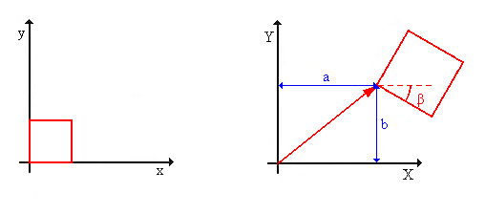
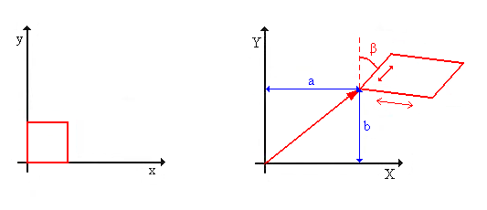
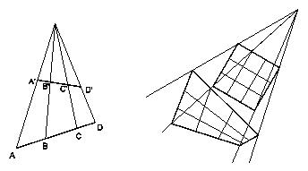
Transformácie obrazu pri georeferencovaní
Helmertova – konformná – posun a pootočenie, zmena mierky rovnako v smere osi x a y
Polynomická 1. rádu/stupňa – afinná: posun, rotácia, zmena mierky rôzne v smere osi x a y (šikmá deformácia), vhodná pre obrazy s minimálnymi deformáciami (nepokrčený papier)
Polynomická 2. rádu - posun, rotácia, zmena mierky, deformácia v rôznych smeroch rôznej veľkosti, vhodná ak je vstupný obraz deformovaný v dôsledku pokrčenia papiera
Polynomická 3. rádu - posun, rotácia, zmena mierky, deformácia v rôznych smeroch rôznej veľkosti, vhodná ak je vstupný obraz deformovaný v dôsledku pokrčenia papiera
Projektívna - obraz bodu je pomocou stredového premietania zobrazovaný z jednej roviny na druhú, známa predovšetkým z fotogrammetrie
Splajnová – zložitá polynomická transformácia, vhodná pre veľmi deformované mapy s rôznymi chybami v rámci mapy, historické mapy
Helmertova (konformná)
Afinná (polynom. 1. rádu)
Projektívna

Slide 51
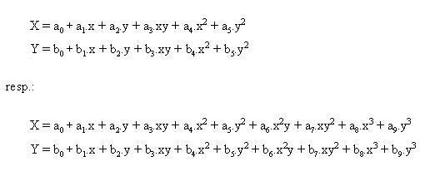
Transformácie obrazu pri georeferencovaní
Afinná (polynom. 1. rádu)
Polynomická 1. rádu/stupňa – afinná: posun, rotácia, zmena mierky rôzne v smere osi x a y (šikmá deformácia), vhodná pre obrazy s minimálnymi deformáciami (nepokrčený papier)
Polynomická 2. rádu - posun, rotácia, zmena mierky, deformácia v rôznych smeroch rôznej veľkosti, vhodná ak je vstupný obraz deformovaný v dôsledku pokrčenia papiera
Polynomická 3. rádu - posun, rotácia, zmena mierky, deformácia v rôznych smeroch rôznej veľkosti, vhodná ak je vstupný obraz deformovaný v dôsledku pokrčenia papiera
Minimálny počet identických bodov (N)
podľa stupňa polynómu (n):
Pre polynom. trans. 1. rádu minimálne 3 body

Slide 52
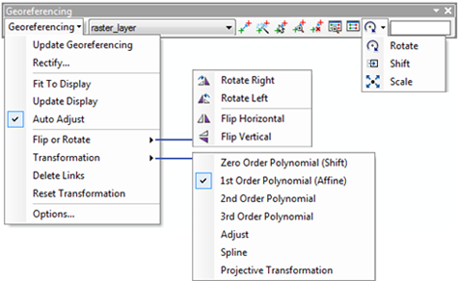
Súradnicové priradenie (georeferencovanie)
Prostredie ArcGIS
Rôzne typy súradnicových transformácií

Slide 53
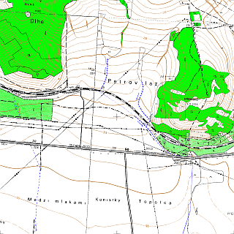
Raster data file | World files
image.tif | image.tfw or image.tifw
image.png | image.pgw or image.pngw
image.bil | image.blw or image.bilw
image.jpg | image.jgw or image.jpgw
image.raster | image.rasterw
image.bt | image.btw
x1 = Ax + By + C
y1 = Dx + Ey + F
Hlavička v súbore world file:
x1 = calculated x-coordinate of the pixel on the map
y1 = calculated y-coordinate of the pixel on the map
x = column number of a pixel in the image
y = row number of a pixel in the image
A = x-scale; dimension of a pixel in map units in x direction
B, D = rotation terms
C, F = translation terms; x,y map coordinates of the center of the lower left pixel
E = negative of y-scale; dimension of a pixel in map units in y direction
1.000000000000000 = A
0.000000000000000 = D
0.000000000000000 = B
-1.000000000000000 = E
-297999.500000000000000 =C
-1250000.500000000000000 =F

Slide 54
Odporúčanie pre použitie geometrických transformácií obrazu pri georeferencovaní
Afinnú transformáciu možno odporučiť ako prvú voľbu pri georeferencovaní skenovaných máp,
najmenej pravdepodobne prenáša užívateľskú chybu alebo dôsledky lokálnej deformácie papierovej oskenovanej mapy do transformovaného rastra.
Taktiež v prípade georeferencovania máp dodaných ako digitálne obrazy (napr. print screen Google Maps),
kontrolné body umiestniť blízko okrajov transformovaného obrazu a tiež v jeho strede,
pri použití afinnej transformácie zväčša postačuje 6 až 8 kontrolných bodov.

Slide 55
Odporúčanie pre použitie geometrických transformácií obrazu pri georeferencovaní
pokiaľ je známe, že mapa je deformovaná v dôsledku skenovania alebo už pri jej tvorbe treba použiť viac kontrolných bodov v rámci a v okolí deformovanej oblasti
Ak existujú lokálne deformácie a sú variabilné a pri afinnej transofmrácií sú odchýlky vysoké (RMSE), odporúča sa splajnová transofrmácia
V taktom prípade treba zvýšiť počet kontrolných bodov v okolí lokálne deformovaných oblastí.

Slide 56
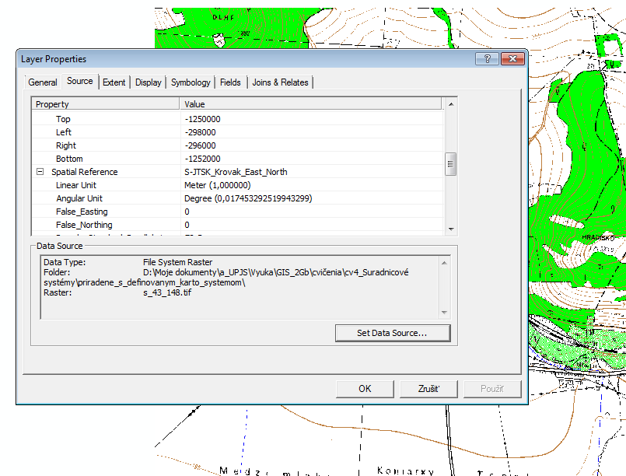
Definovanie kartografického systému po georeferencovaní
Súradnicové priradenie rastra (georeferencovanie) definuje vzťah medzi rozmermi rastra a skutočnými rozmermi priestoru, kt. zobrazuje.
Nie je však známy kartografický systém, kt. tento vzťah definuje.
Preto treba dátovej vrstve priradiť (definovať) kartografický systém, ktorý zabezpečuje správne transformácie medzi údajmi vytvorenými v rôznych kartografických systémoch

Slide 57
Zhrnutie
Polohu na Zemi určujeme vzhľadom na súradnicový systém, zväčša karteziánsky alebo polárny (geografický).
Pre tento účel teleso Zeme aproximujeme referenčnými telesami, ktoré však nezodpovedajú skutočnému tvaru Zeme
súradnicové systémy založené na referenčných telesách sú geodetické súradnicové systémy
Pre zobrazenie Zeme do roviny sa používajú kartografické projekcie, súradnicové systémy na nich založené sú projekčné súradnicové systémy
Pre definovanie výšok sa používajú aproximácie geoidu, napr. priemerná hladina mora
Geodáta so správne definovanými súradnicovými systémami možno zobrazovať a používať v analýzach
Prevody medzi súradnicovými systémami zabezpečujú transformačné kľúče alebo konverzie

